Slide 1
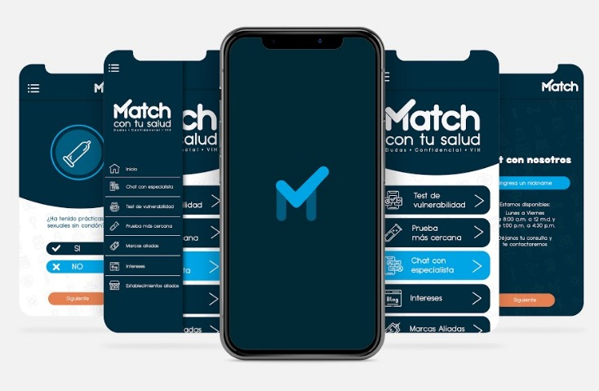
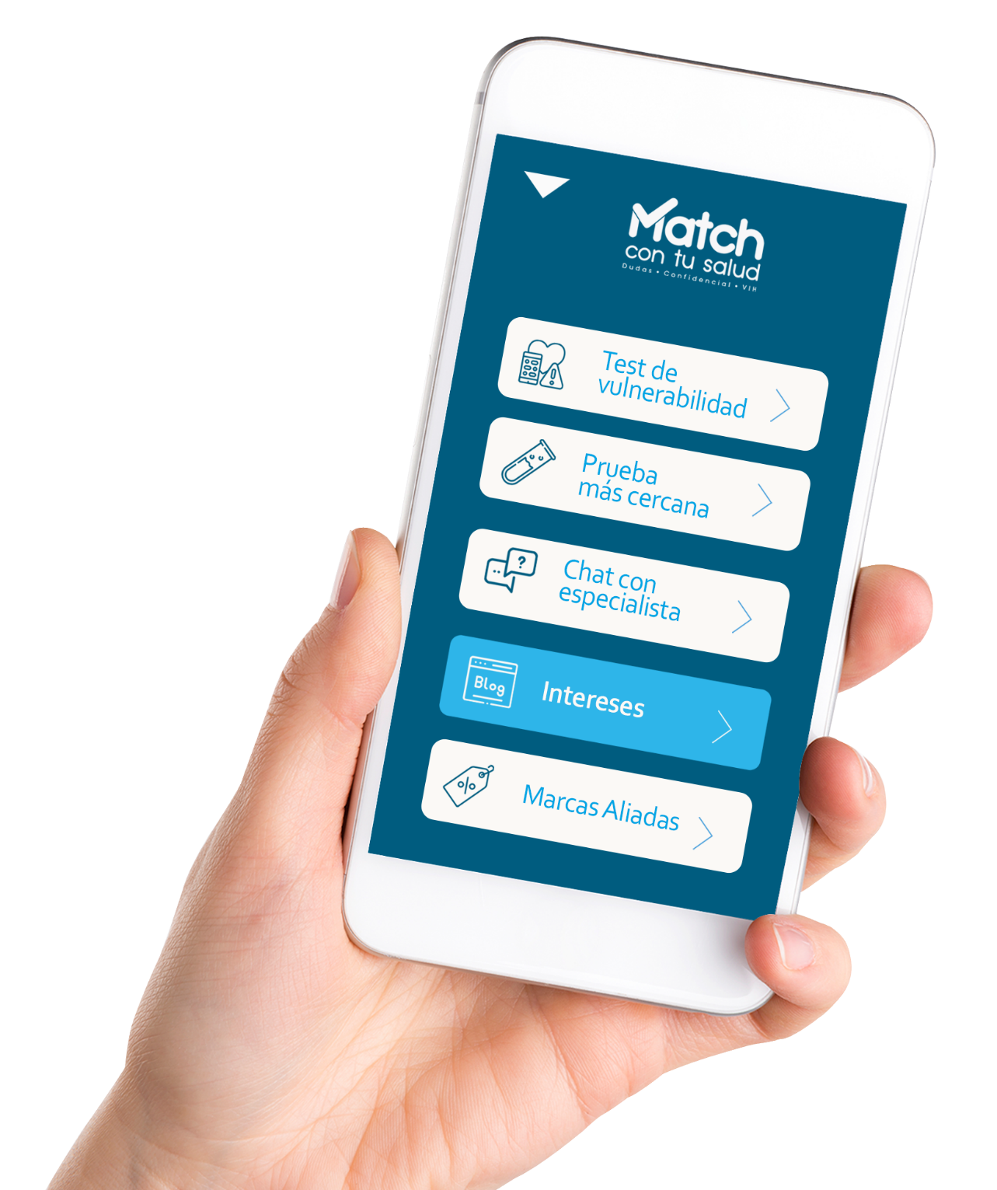
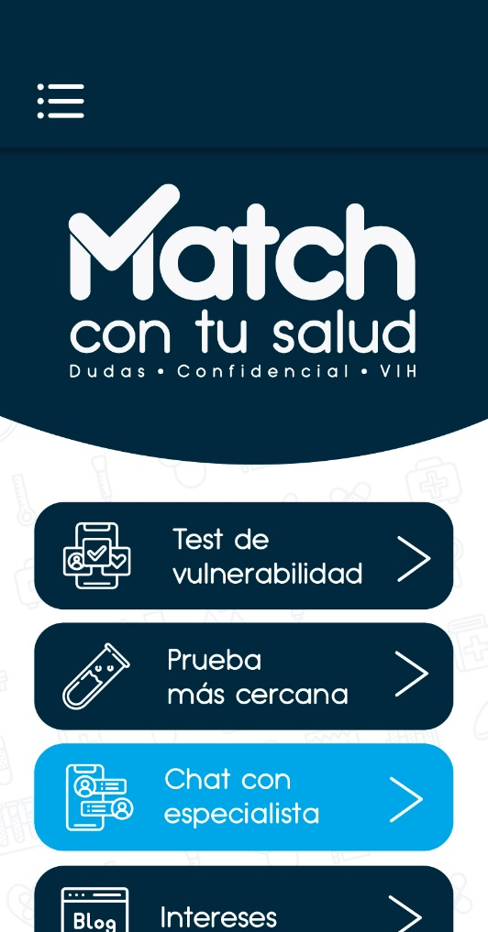
NUESTRA
APP
PROPUESTA
APP MÓVIL

Slide 3
Objetivos
General
Posicionar una aplicación móvil para sistemas Android & iOs que garantice el acceso a la educación, información y conexión entre las poblaciones clave del proyecto y entidades públicas o privadas que brindan el servicio de la prueba del VIH.
Específicos:
Alcanzar a las poblaciones clave a través de tácticas de promoción, en especial acciones digitales.
Crear un espacio de educación y prevención para todo el interesado o interesada en ampliar sus conocimientos sobre VIH y otras ITS.
Concretar pruebas de VIH en la aplicación con confidencialidad y con mayor interés en los HSH.

Slide 4
NUESTRO PÚBLICO

Slide 5
Omar Martínez
Perfil primario
Omar Martínez es un chico de 26 años (18-35). Actualmente estudia en la Universidad Francisco Gavidia y es egresado de la carrera de Administración de Empresas.
Tiene carro, pero a veces viaja en UBER y trabaja medio tiempo en Teleperformance, vive en Santa Tecla junto a su familia (mamá, papá y hermanos). Practica crossfit en un gimnasio cerca de su casa. Visita bares, parques, discotecas, centros comerciales, saunas, le encanta el cine y la playa. Se mantiene conectado a través de WhatsApp, Facebook, Instagram, Tinder y Grinder (en esta última tiene usualmente encuentros con otros hombres).
Sabe el riesgo que se corre si no utiliza preservativo, sin embargo, tiene más dudas pero se siente incómodo al preguntar. Tiene relaciones sexuales casi a diario.
80%

Slide 6
Karla Contreras
Perfil secundario
Karla Contreras es una joven de 22 años, estudiante universitaria y vive en la zona metropolitana de San Salvador.
Estudia y trabaja medio tiempo; por su condición física tiene varios pretendientes, algunos de estos le ofrecen dinero y regalías para pasar tiempo con ella.
A pesar de parecer que no accede a lo que le ofrecen, ha tenido varios encuentros con algunos y a su vez tiene una pareja estable, quien tiene 15 años más que ella.
Karla conoce poco sobre el VIH y las ITS, sin embargo, siempre trata de protegerse. No se ha realizado la prueba porque no sabe cómo, ni dónde hacérsela,
20%

Slide 7
Estrategia de Percepción

Slide 8
CONCEPTO

Slide 9
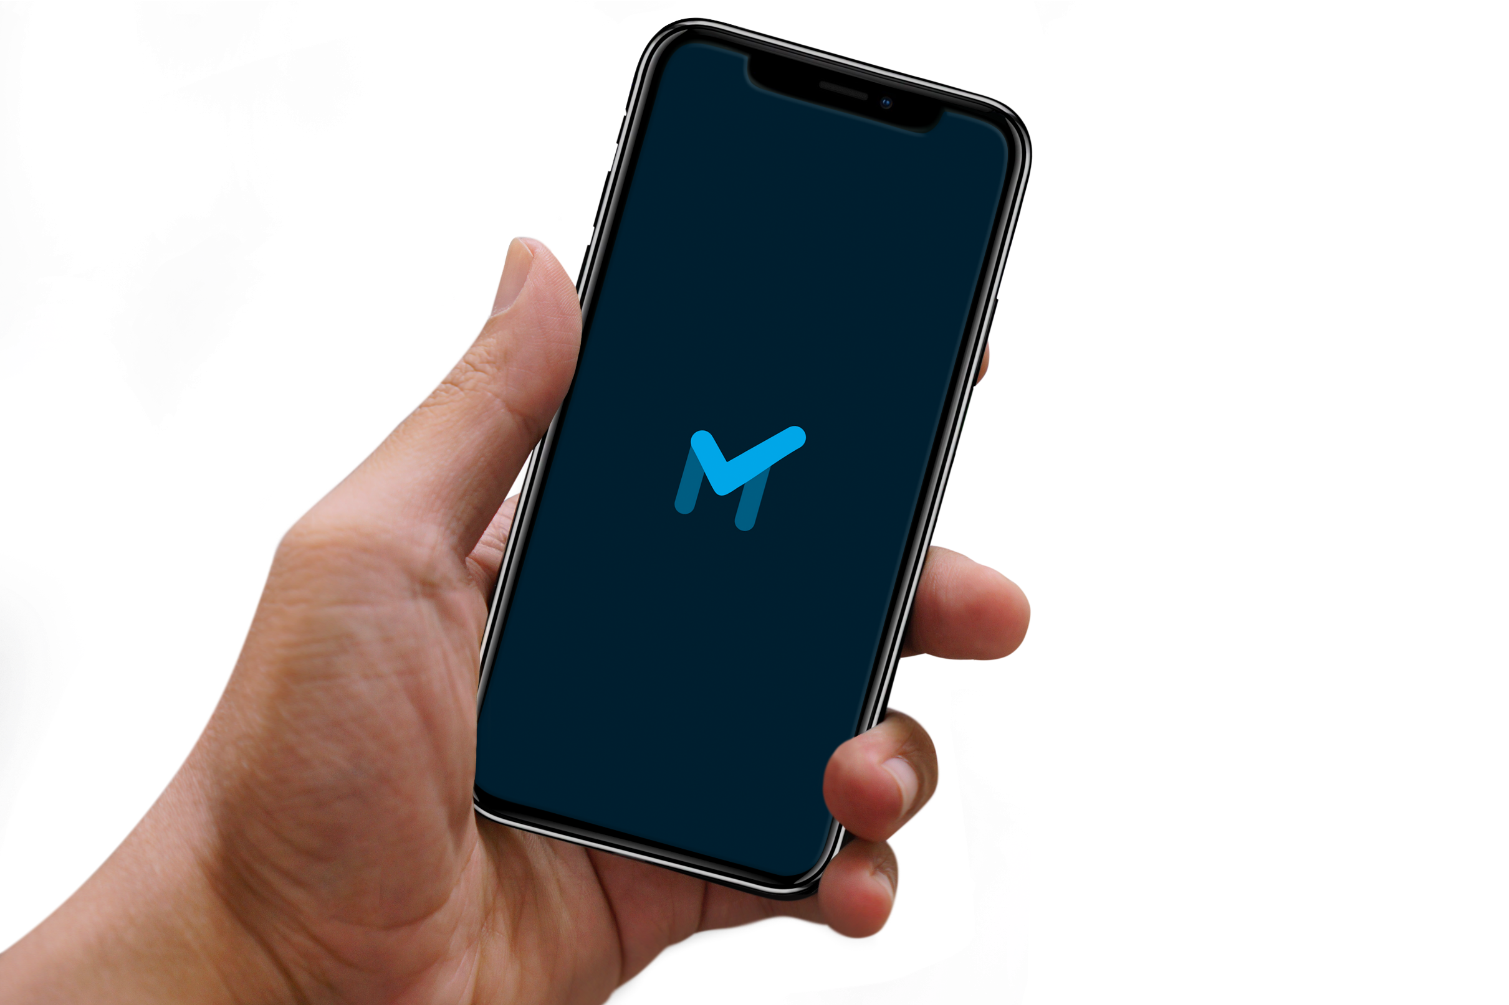
Declaración Conceptual
Concepto
“Match con tu salud es la primera aplicación salvadoreña que se preocupa por generar prácticas saludables, educación para la prevención de VIH/ITS y referencia a prueba voluntaria en el sistema público o privado, a través de una plataforma amigable, responsive y confidencial a solo un tap.
Además cuenta con un chat en el que puedes interactuar con un especialista y resolver todas tus dudas al respecto; puedes conocer qué tan vulnerable eres al VIH a través de nuestro test y disfrutar de todos los descuentos de nuestros aliados que se preocupan por la salud de los salvadoreños”.

Slide 10
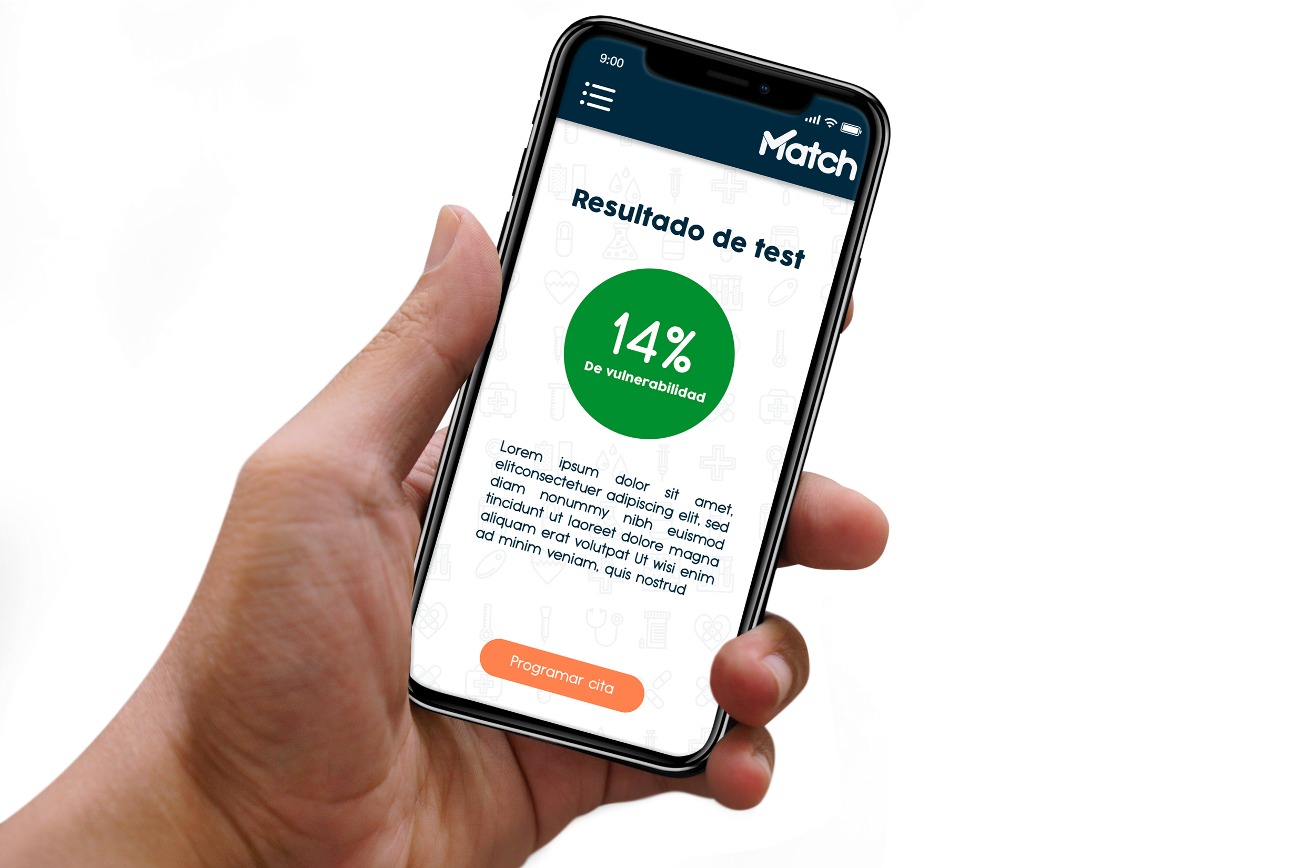
Test
Propuesta
Este es un test que a través de preguntas, con un lenguaje amigable, arrojará el porcentaje de vulnerabilidad que una persona podría tener en relación a VIH u otras ITS.
Además de ello brindará un consejo aleatorio y generará un call to action para hacerse la prueba en el lugar más cercano o de su preferencia.

Slide 11
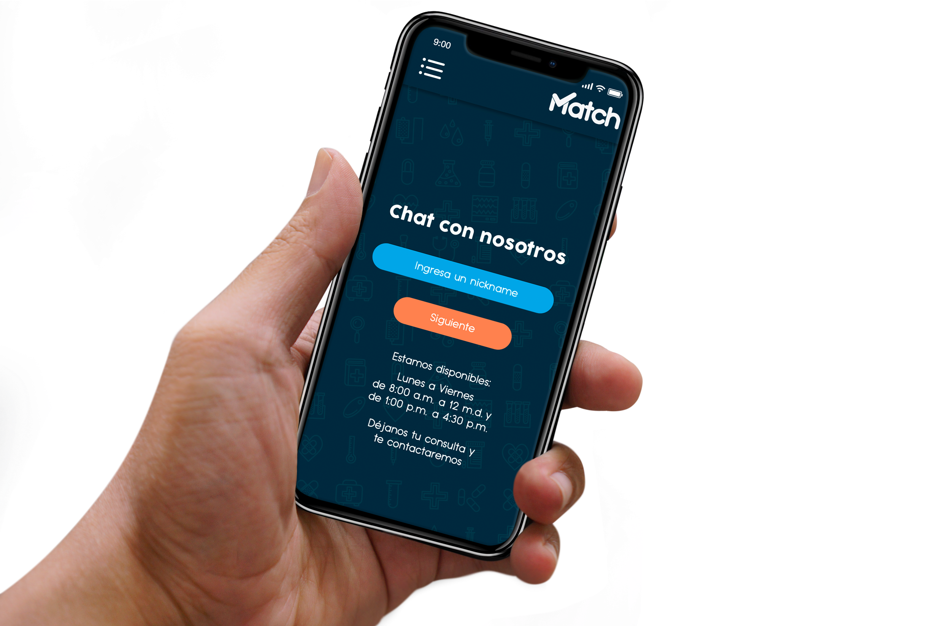
Chat con el especialista
Propuesta
Dentro de la aplicación se podrá chatear con un/una especialista certificado/a en el tema.
Existirá un horario de respuesta y en dado caso alguien escriba a una hora no disponible podrá dejar su mensaje.
Hola!

Slide 12
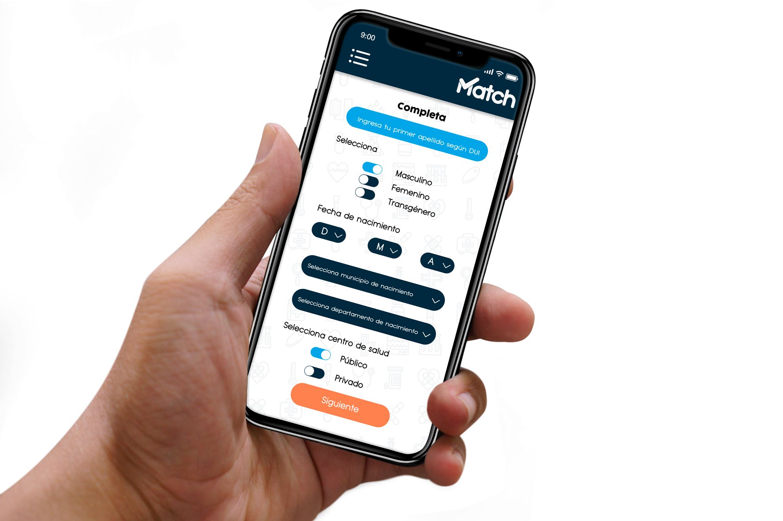
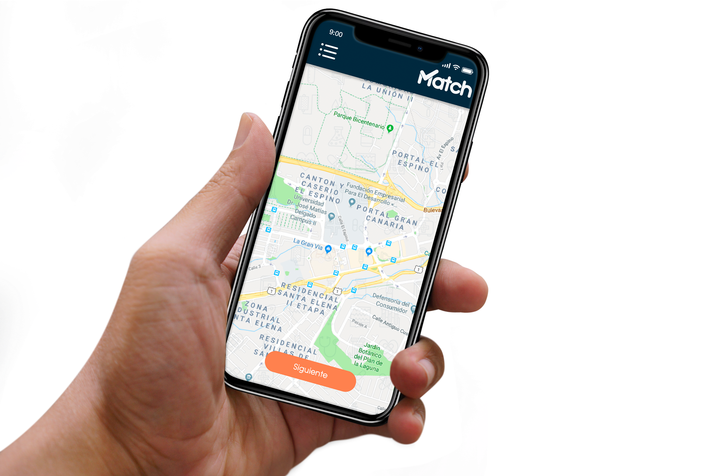
Quiero hacerme la prueba

Slide 13
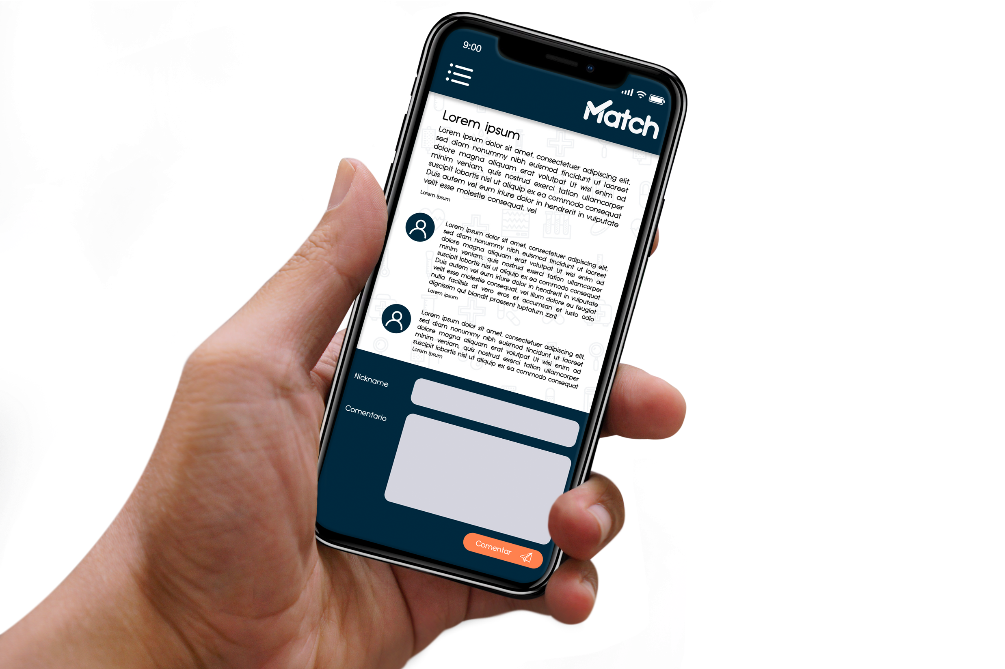
Chat/foro
Propuesta
Escribe tu pregunta…
Se espera que en un inicio se genere la colaboración de preguntas y respuestas con todas las personas que entren. Estas preguntas quedarán guardadas de forma anónima y serán respondidas por el especialista.
A medida pase el tiempo y se genere mayor comunidad se podrán realizar foros o salas de chat con un moderador, hablando de temas específicos.
También esta acción podrá ser retomada en redes sociales.

Slide 14
Descuentos
Propuesta
Para generar un concepto de mercadeo atractivo y brindar un valor agregado a la aplicación, se propone la generación de alianzas con marcas clave y de forma indirecta que podría llegar a consumir la población que se busca.
Las marcas afiliadas tendrán derecho de colocar un descuento o promoción directamente con las personas que formen parte de la aplicación, también podrán colocar descuentos generales a través de mensajes Push On.
Iniciaremos como primera etapa con marcas relacionadas al sector salud, posterior a ello podremos buscar otro tipo de comercios.

Slide 15
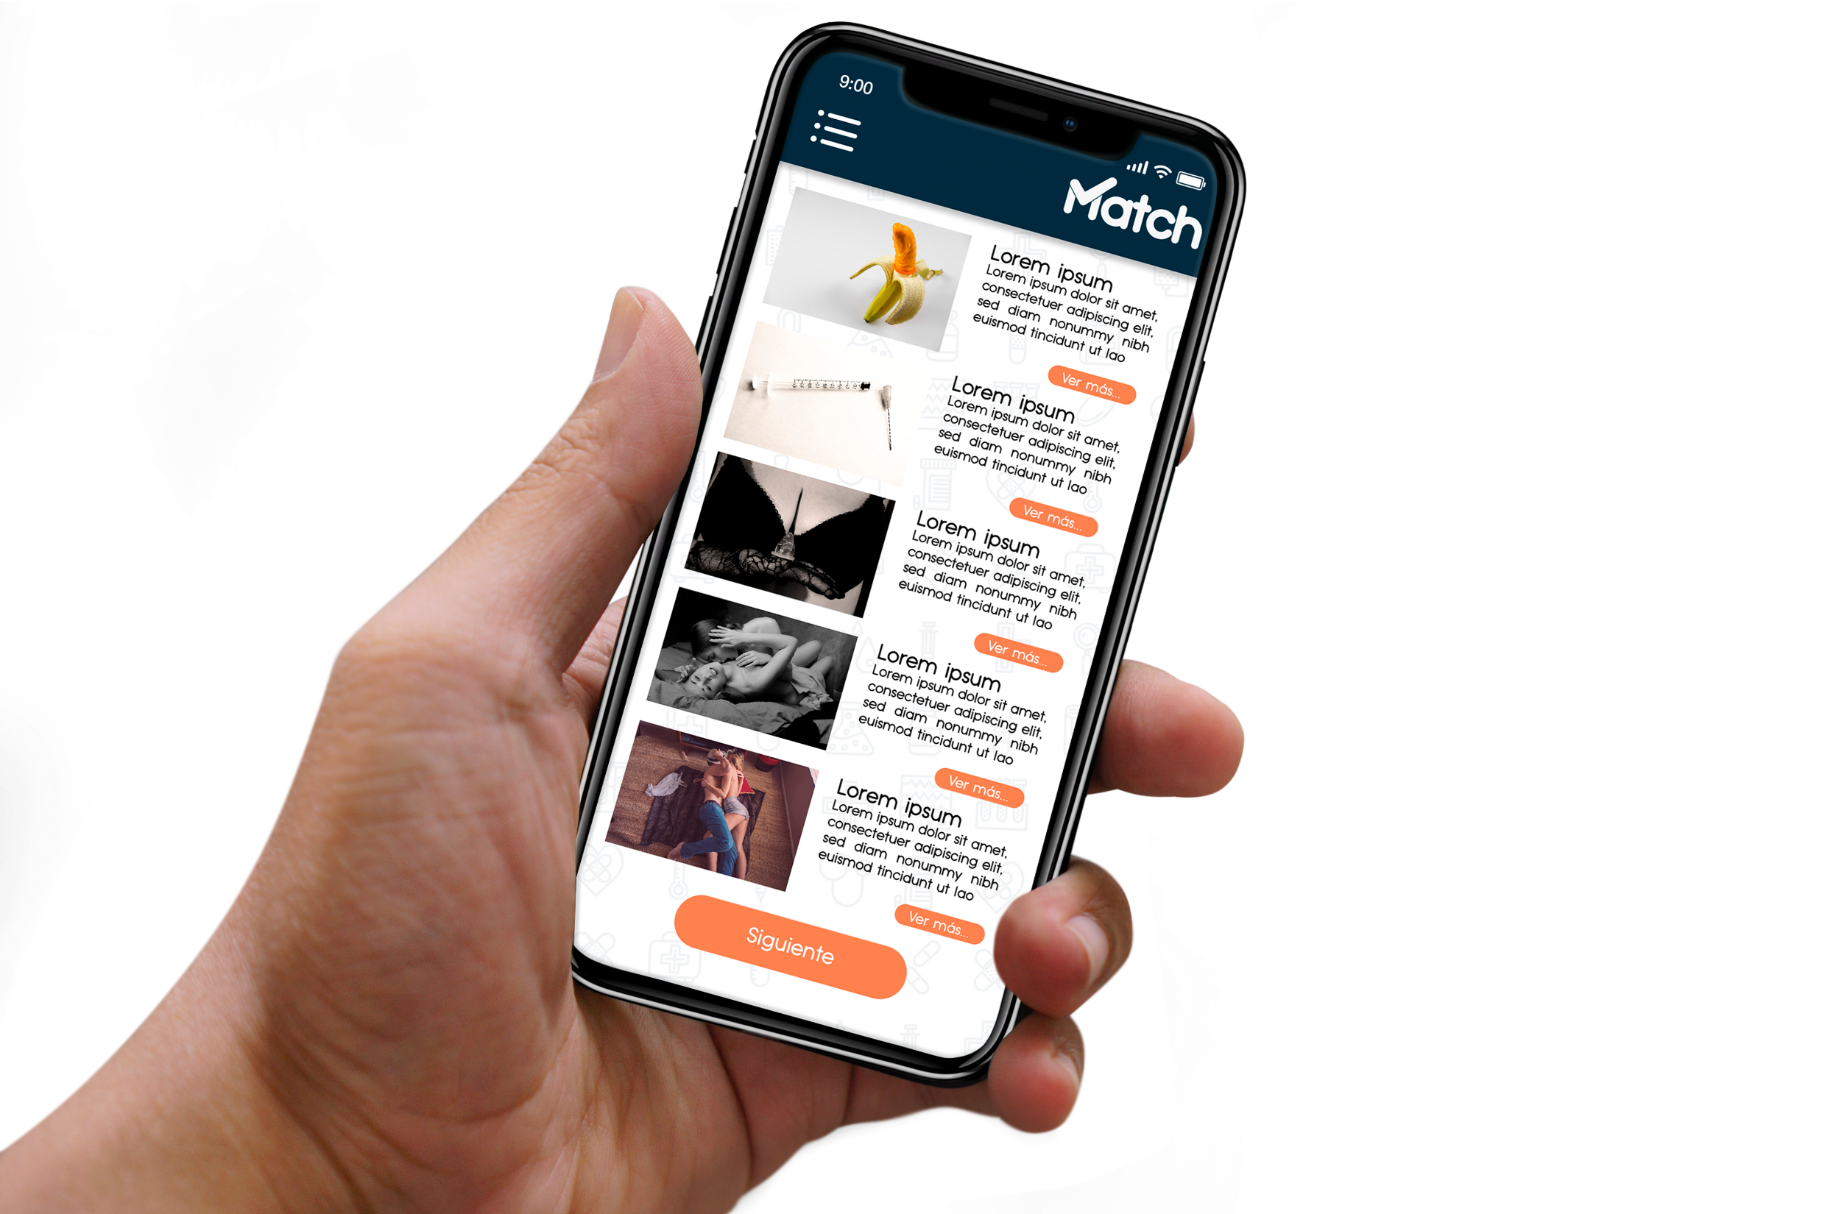
Contenido
Propuesta
Parte importante de la interacción con los usuarios es la generación de contenido relevante a través de la aplicación, por ello se ha pensado en la creación de contenido diverso para el público objetivo.
Este puede o no ir relacionado al VIH, ya que para captar público también se puede hablar de los intereses de las personas.
¿MITO O REALIDAD?
En algunos medios de noticias se
ha dicho que se ha encontrado la
cura para el VIH, sin embargo, esto
pudiera parecer verdad, pero no lo
es…
Seguir leyendo

Slide 16
Ecosistema de
Comunicación Digital

Slide 17
Contenido

Slide 18
Contenido

Slide 19
Contenido

Slide 20
Contenido

Slide 21
CONEXIÓN CON LABORATORIOS CLÍNICOS

Slide 22
Alianza estratégica
¿MITO O REALIDAD?
En algunos medios de noticias se
ha dicho que se ha encontrado la
cura para el VIH, sin embargo, esto
pudiera parecer verdad, pero no lo
es…
W-W-M

Slide 23
COMPROMISOS DE LABORATORIOS CLÍNICOS
Asistir a la capacitación de pre y post consejería para VIH, impartido por el Programa Nacional de VIH (2 días) y seguir los protocolos requeridos cuando se refieran los usuarios a través de la aplicación.
2. Formar parte del entrenamiento a profesionales de laboratorio clínico para la apertura de los procedimientos operativos estandarizados para VIH (3 días), aprobar el entrenamiento con nota mínima de 8 o alcanzar el 80% de nota y transmitir el conocimiento a todo el equipo involucrado en el establecimiento.
3. Adquirir y tener a disposición en sus laboratorios sólo reactivos verificados e incluidos en el listado oficial del Laboratorio Nacional de Referencia y/o incluidos en la lista de precalificados de OMS.
4. Permitir y dar seguimiento a las recomendaciones brindadas en las visitas de verificación de los estándares de calidad en los laboratorios, por parte del equipo técnico supervisor delegado.

Slide 24
COMPROMISOS DE LABORATORIOS CLÍNICOS
5. Comprometerse al llenado de documentación regulatoria establecida por parte del Programa Nacional del VIH y cumplir el flujo de información establecido para SUMEVE con PLAN.
•FVIH-01(formulario) de las Pruebas Reactivas deben ser enviadas en 24 horas a PLAN.
•Muestras de suero deben ser enviadas en 24 horas al Hospital Rosales para confirmación acompañada de FVIH-01. B
•Consentimiento informado para prueba de incidencia para VIH
6. Notificar al personal de PLAN sobre casos reactivos en un tiempo máximo de 24 horas.
7. Se deberán emitir informes consolidado mensual de pruebas de VIH del mes anterior, los primeros cinco días hábiles de cada mes para ingreso al sistema único de monitoreo y evaluación de VIH-SUMEVE.
8. Llenar y programar espacio para citas de usuarios.
9. Dar seguimiento a citas programadas de usuarios a través de la aplicación móvil.
10. Brindar un servicio con calidad, calidez, compromiso y excelente atención a usuarios que se realizarán la prueba de VIH, incluyendo a las poblaciones clave.

Slide 25
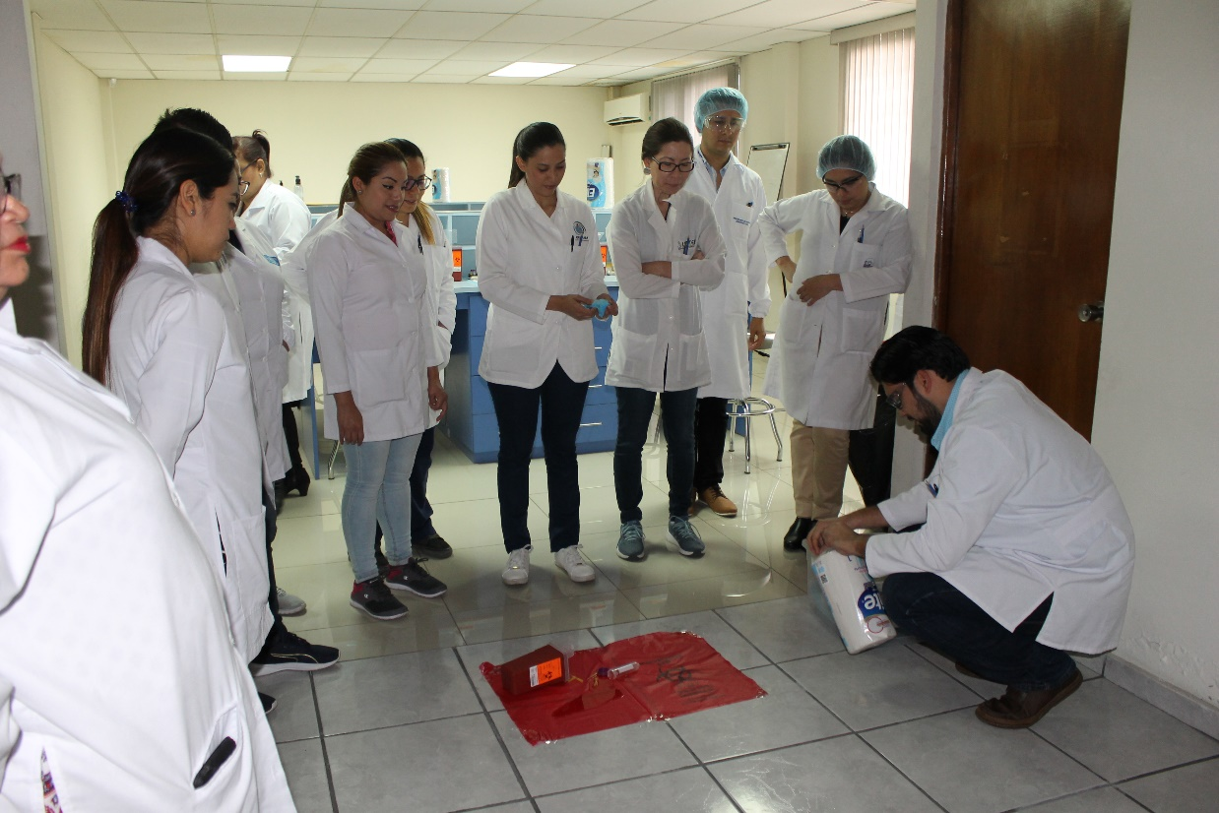
COMPROMISOS DE LABORATORIOS CLÍNICOS

Slide 26
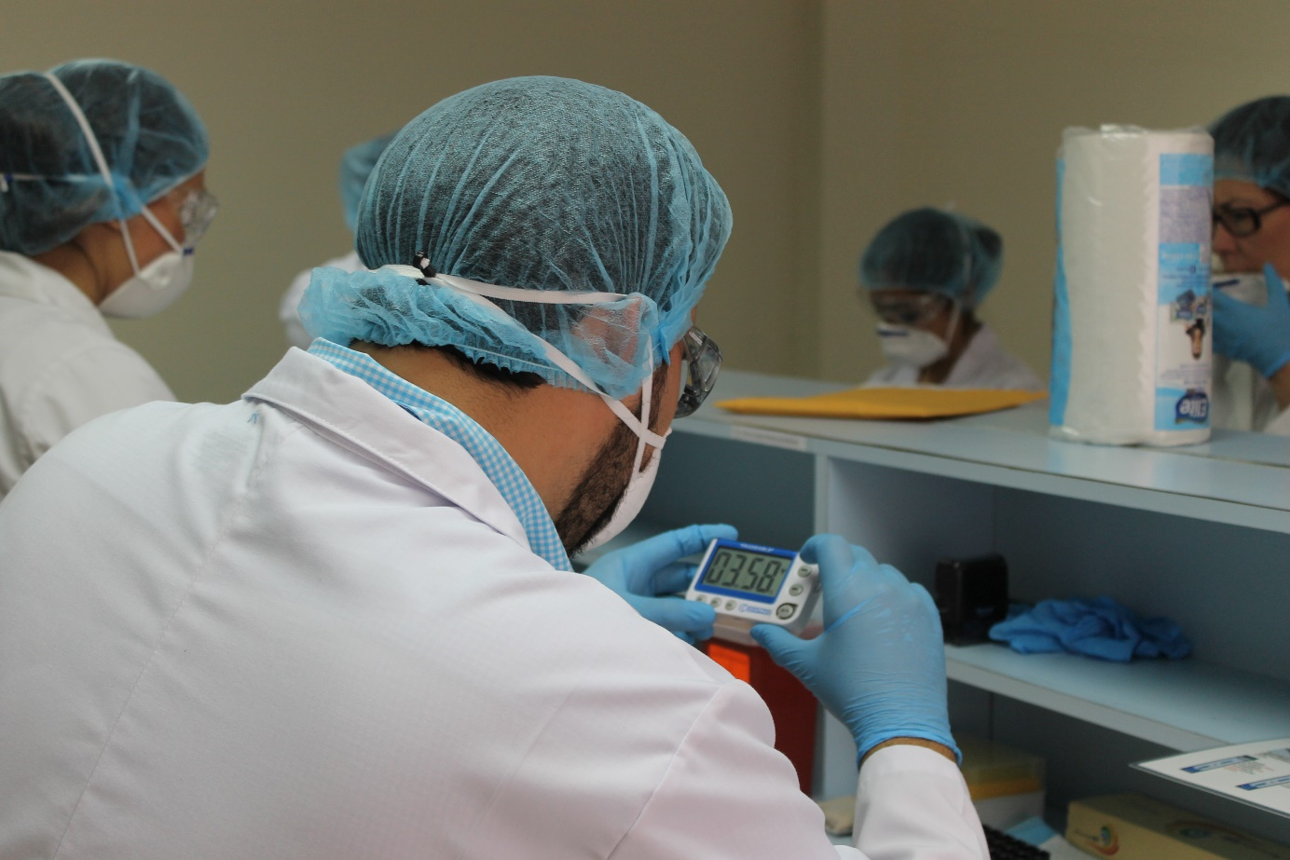
COMPROMISOS DE LABORATORIOS CLÍNICOS

Slide 27
CAMPAÑA

Slide 28
CAMPAÑA

Slide 29
Síguenos:

